Slide 1
나노인텍 세미나
VV연축전지와 슈퍼커패시터를 결합한 하이브리드형 전동 휠체어 기반 알고리즘
+ 디지털 모드, 플로터 확인
2024.09.05
한라대학교 전기전자공학과 학부생 문찬혁
한라대학교 전기전자공학과 교수 한경희

Slide 2
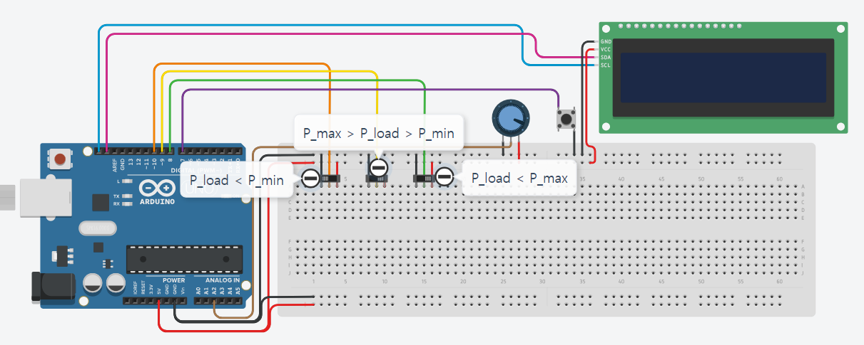
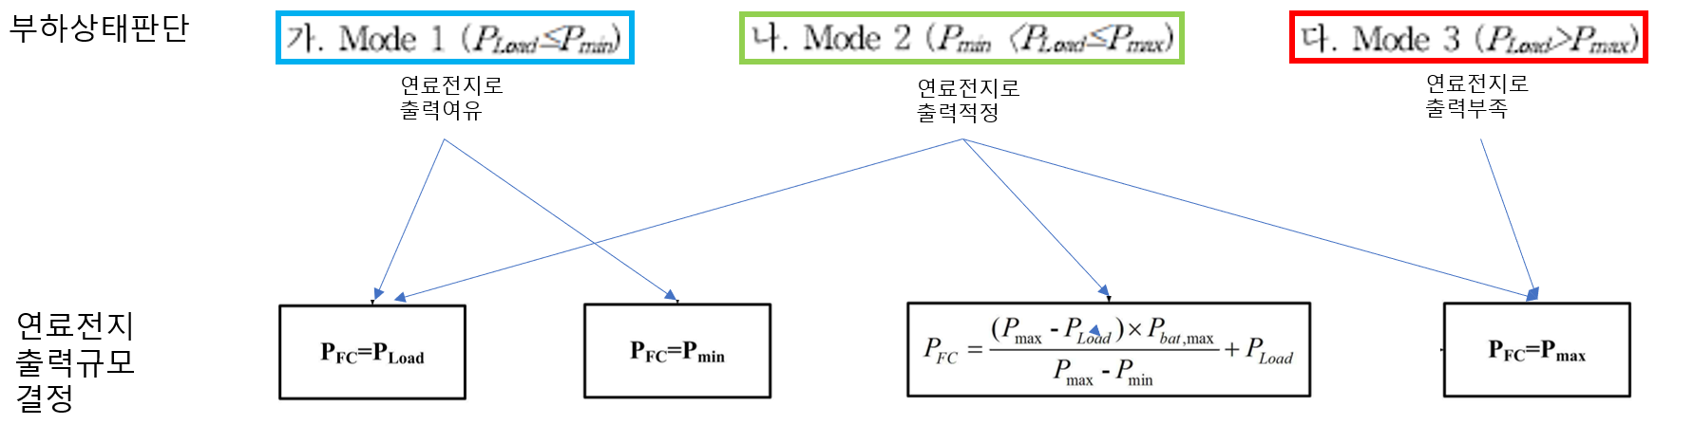
1-1. 작성 회로도 및 모드 분류

Slide 3
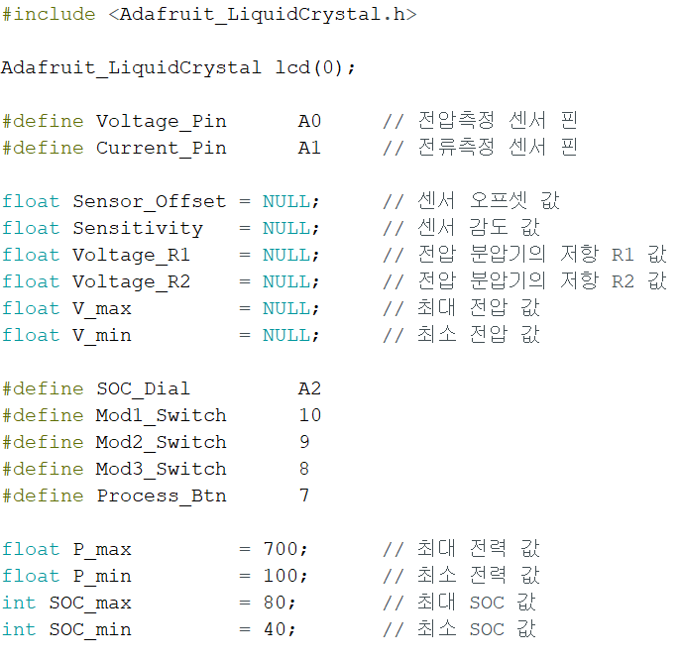
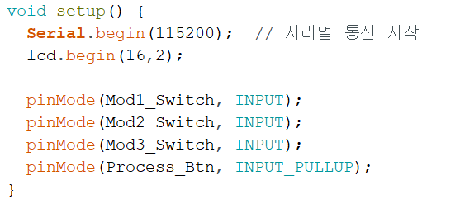
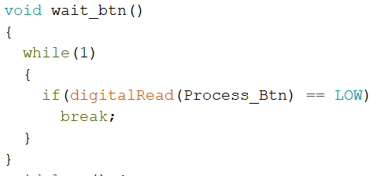
2-1. Setup 부분

Slide 4
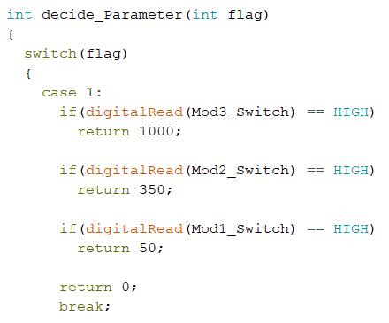
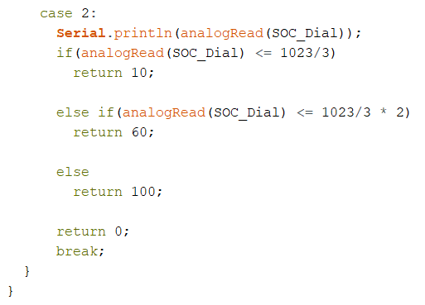
2-2. 함수 부분

Slide 5
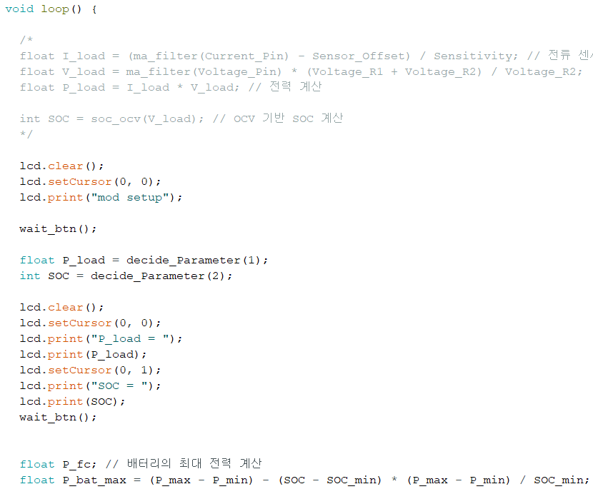
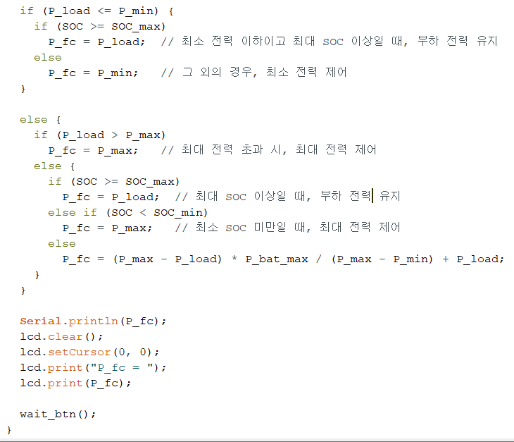
2-3. loop 부분

Slide 6
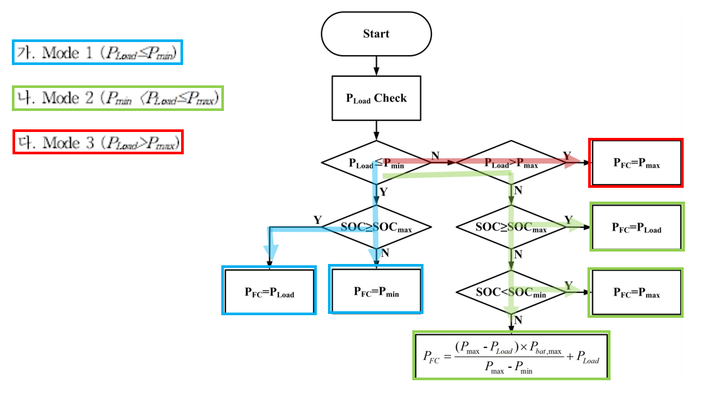
3. 플로우 차트 및 값 비교
700
350
700
50
100
525

Slide 7
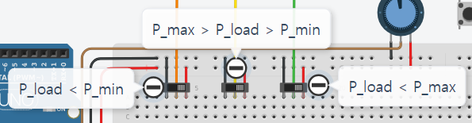
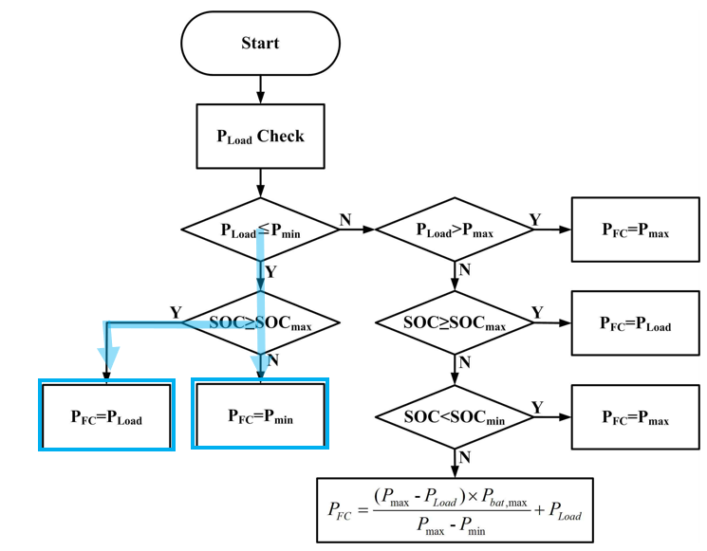


4-1. Mod 1 시현

Slide 8
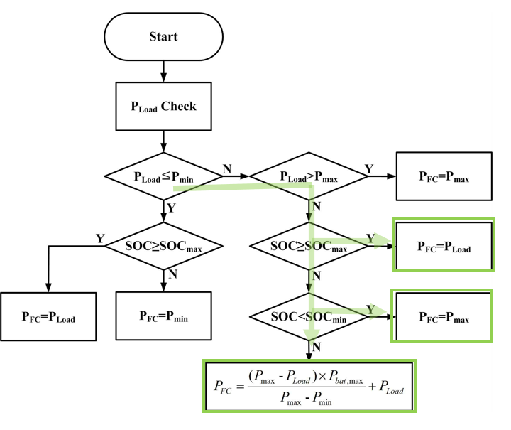



4-2. Mod 2 시현

Slide 9
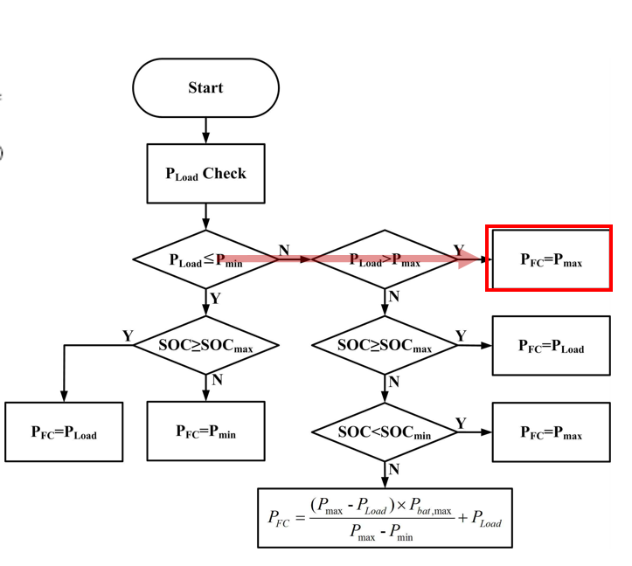
4-3. Mod 3 시현

